Slide 1
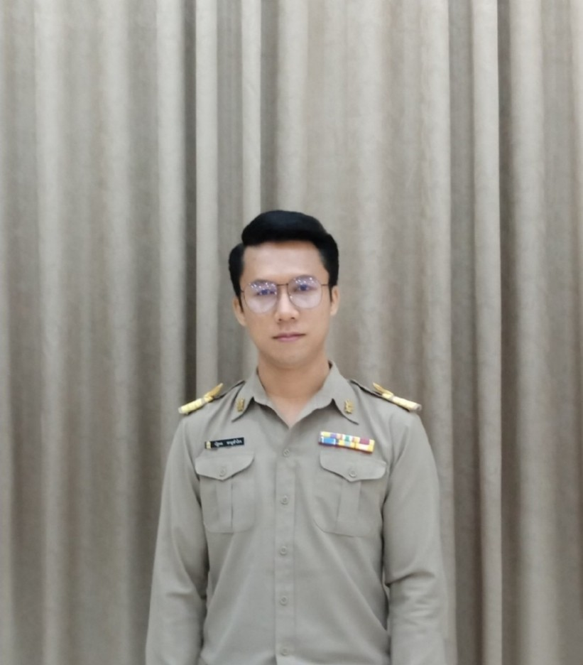
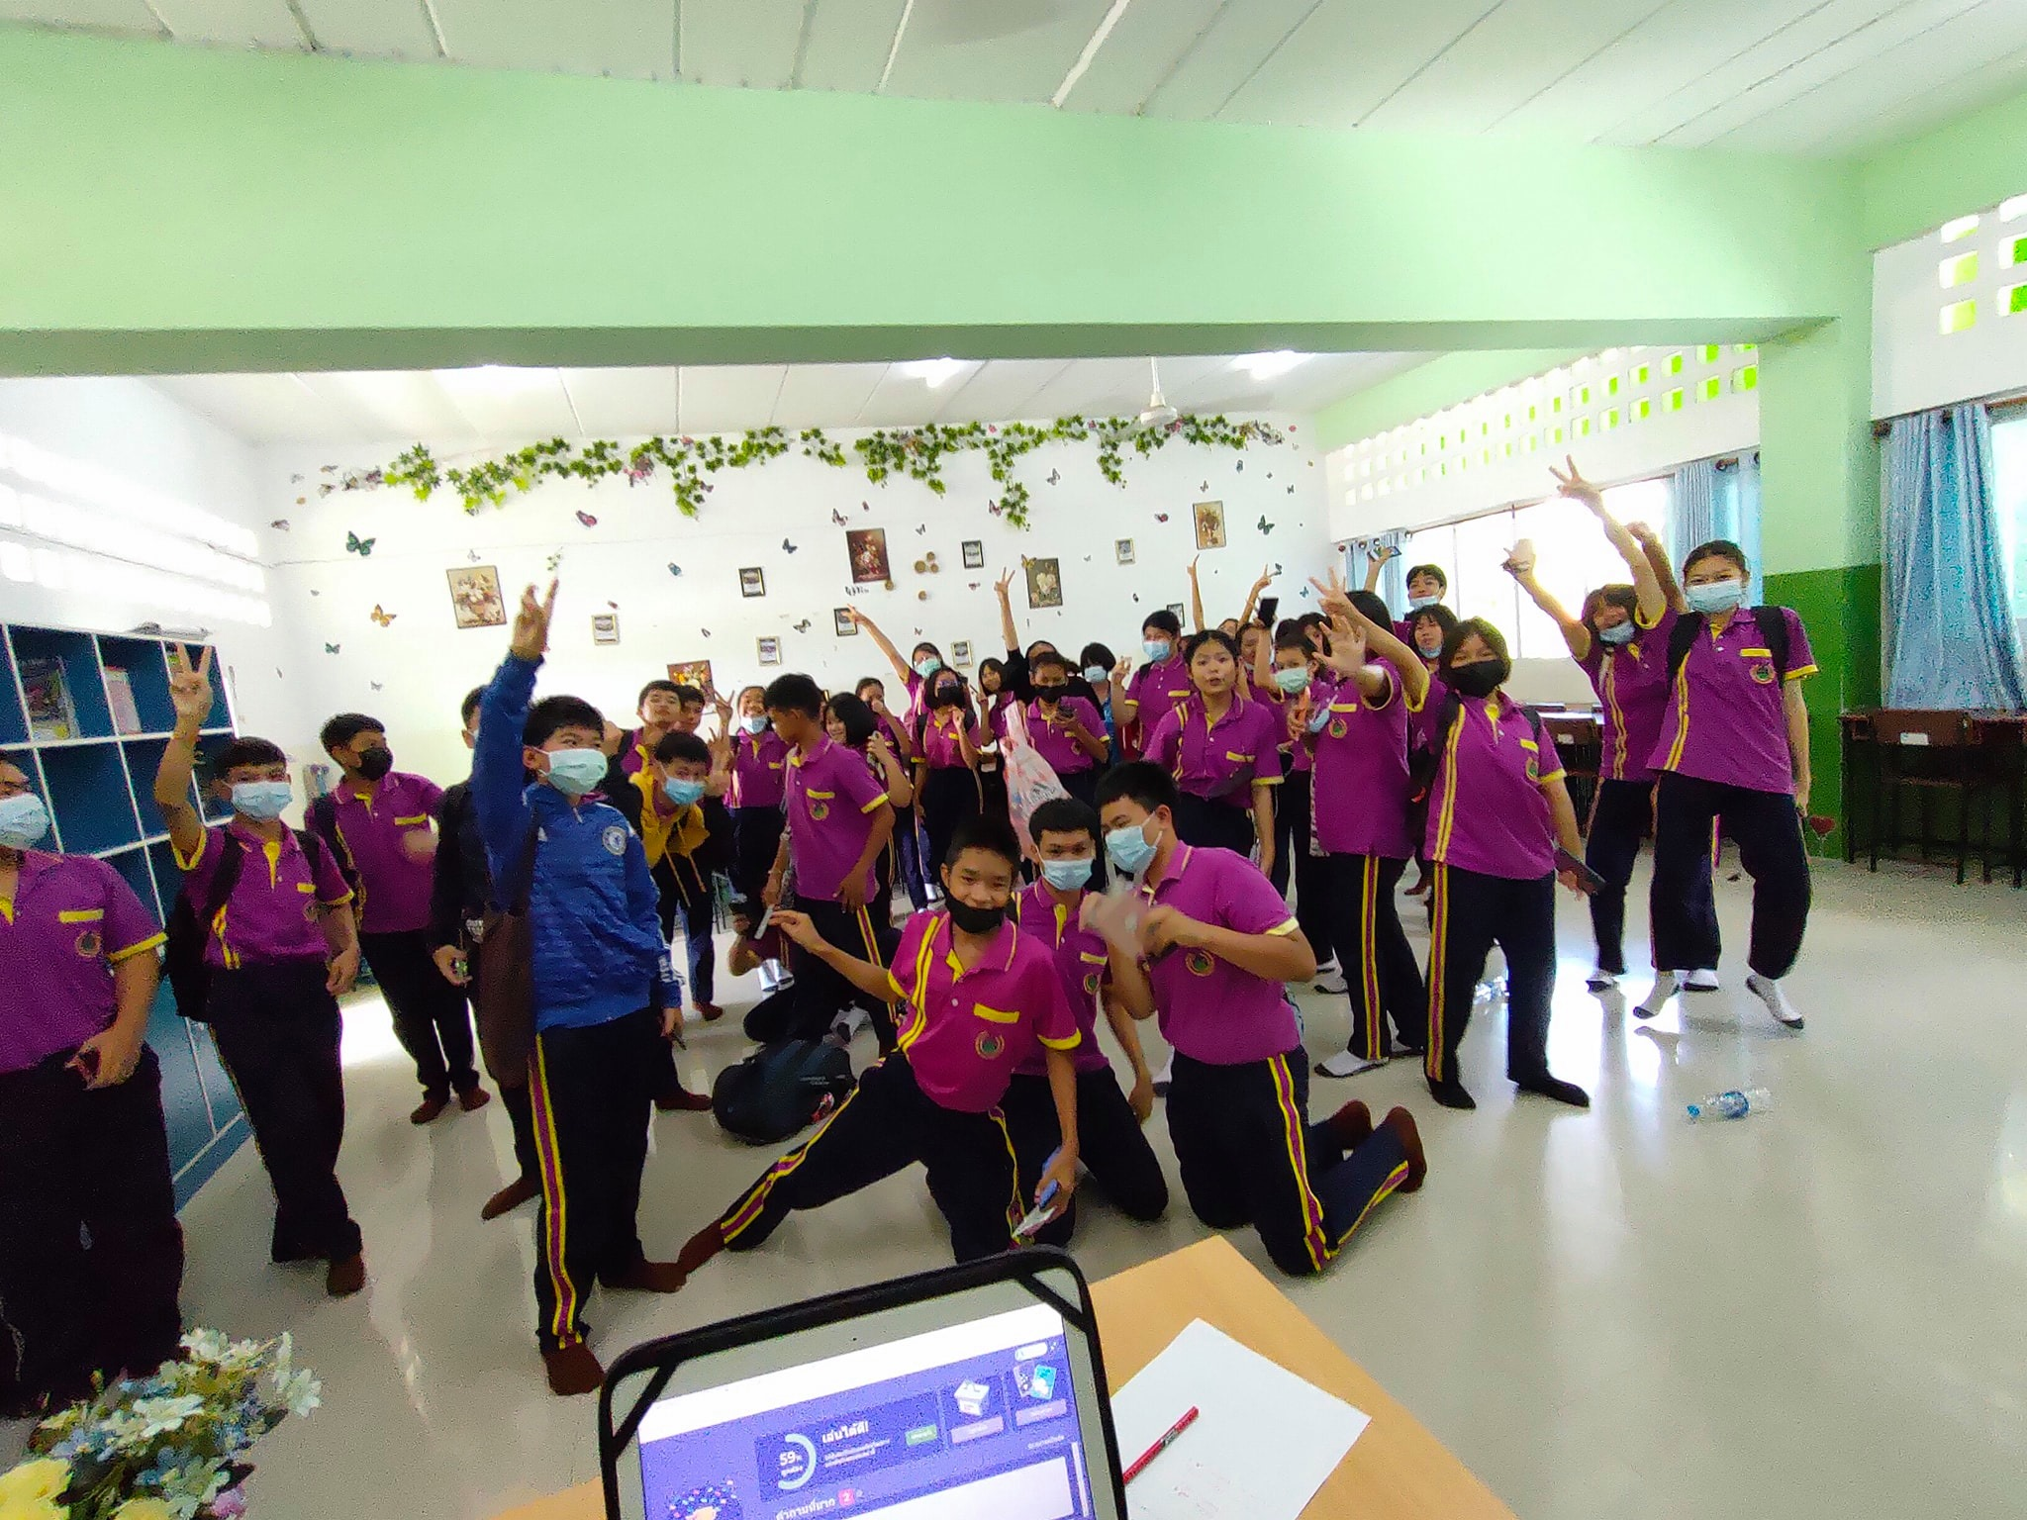
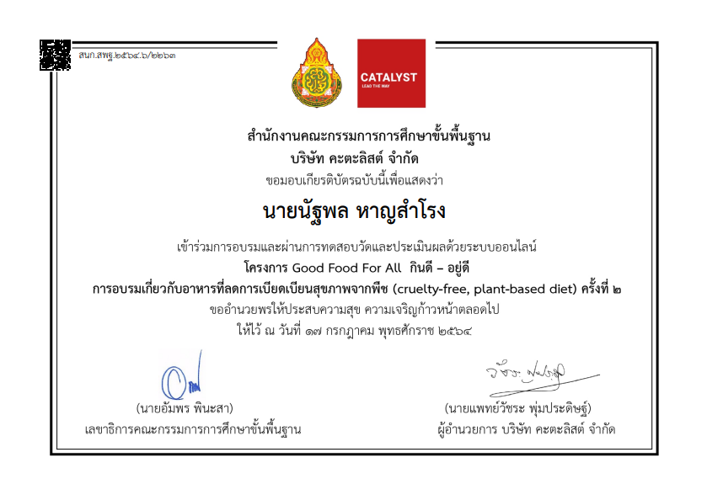
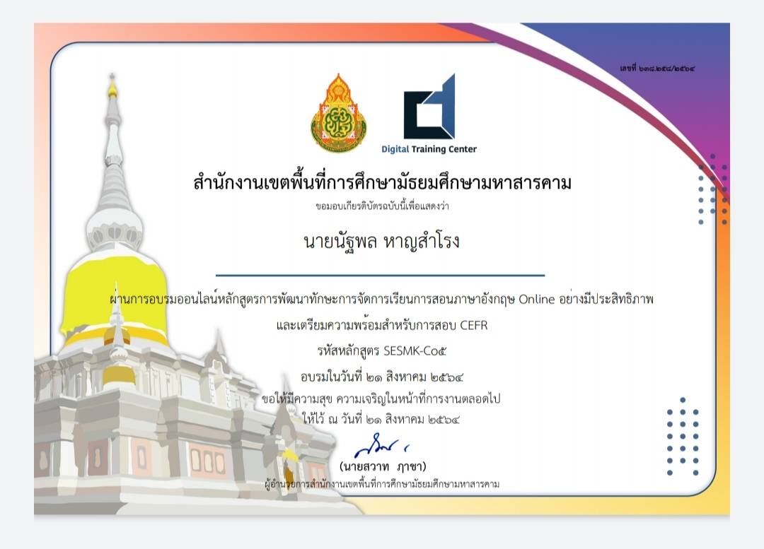
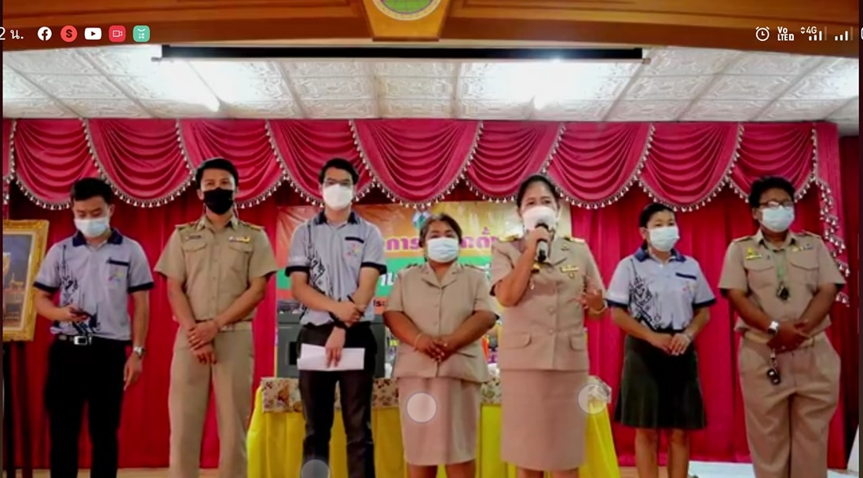
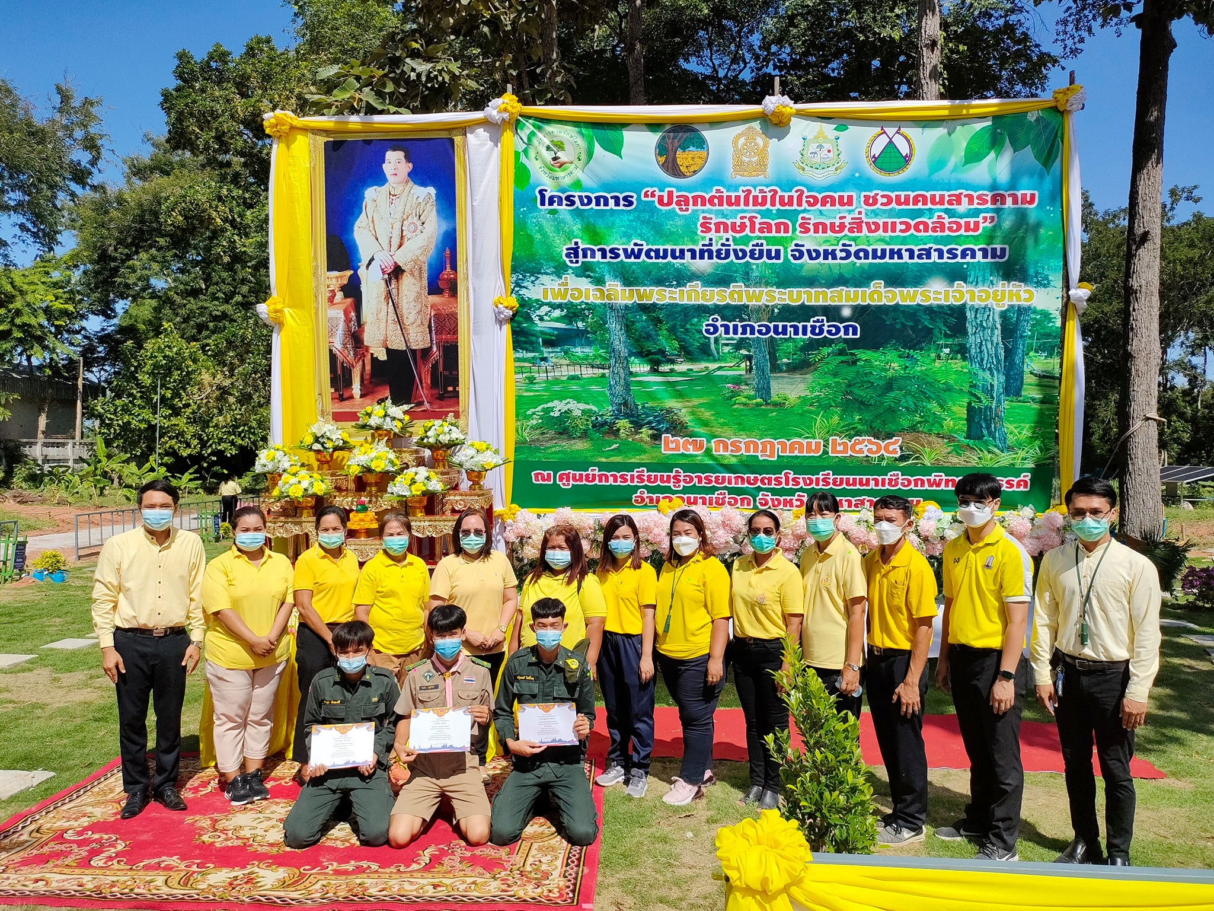
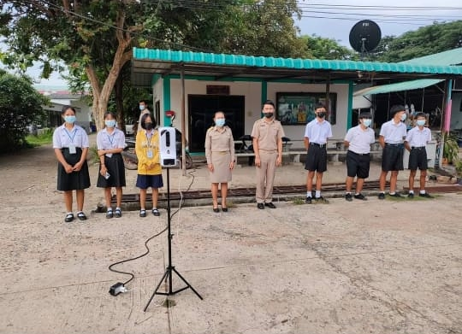
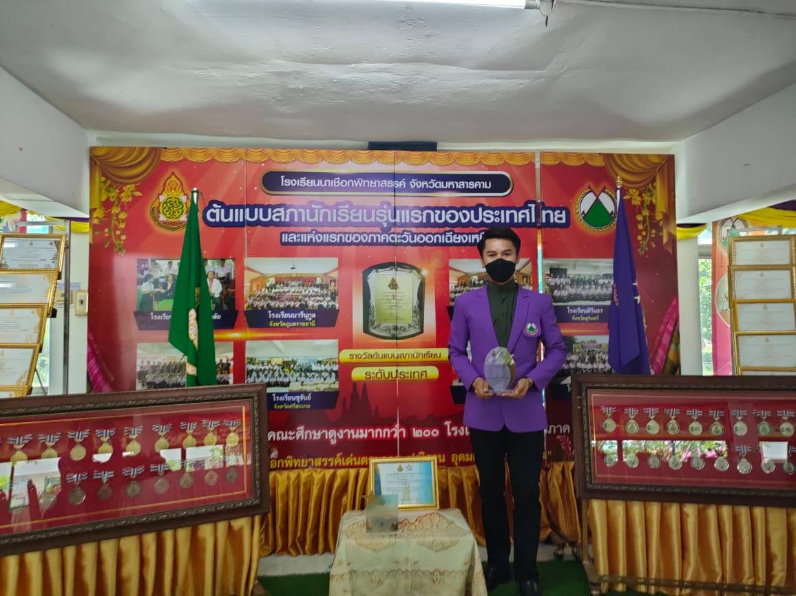
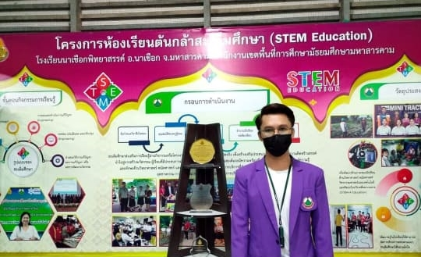
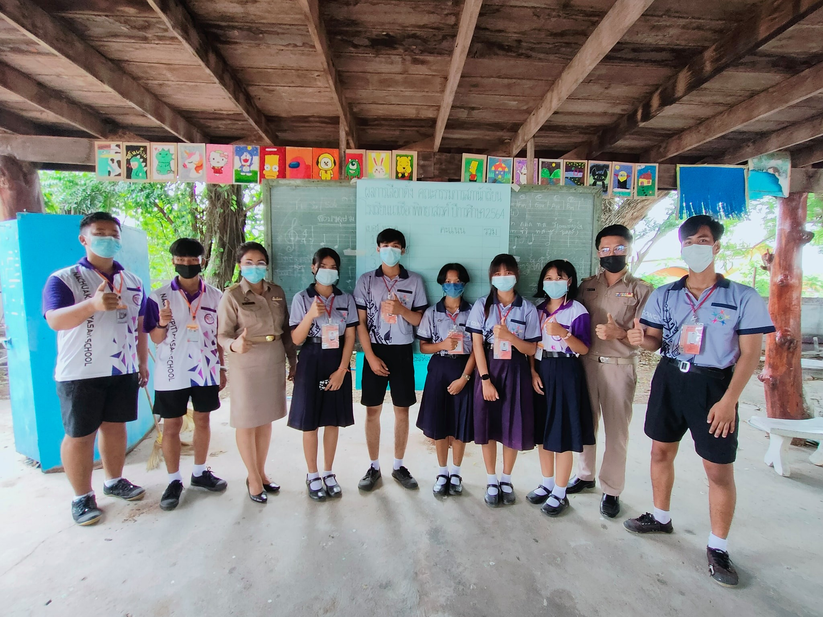
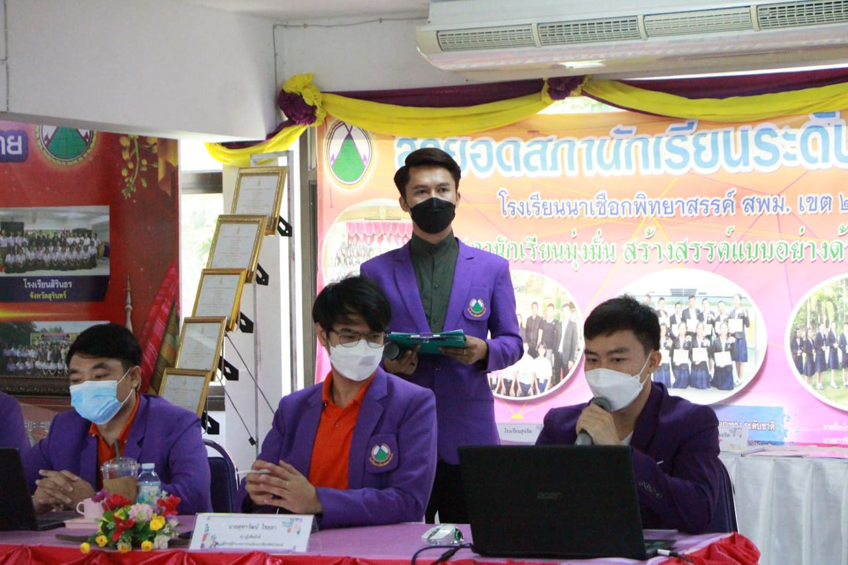
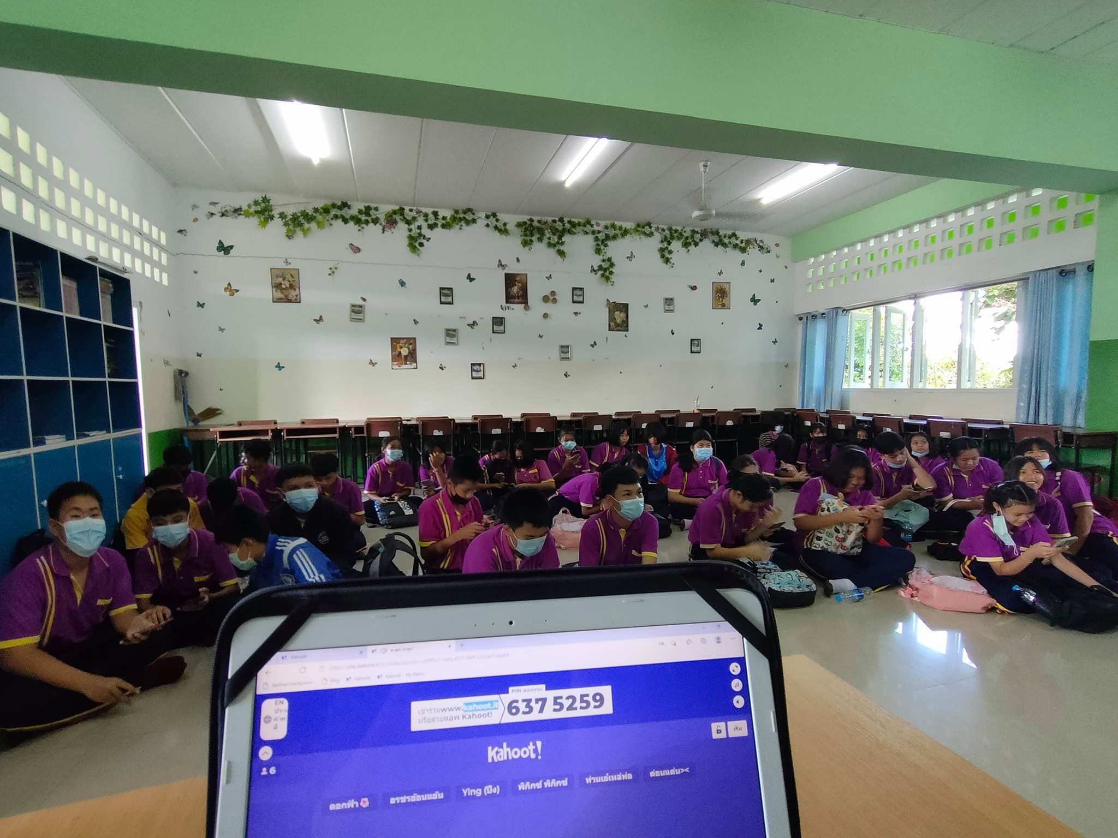
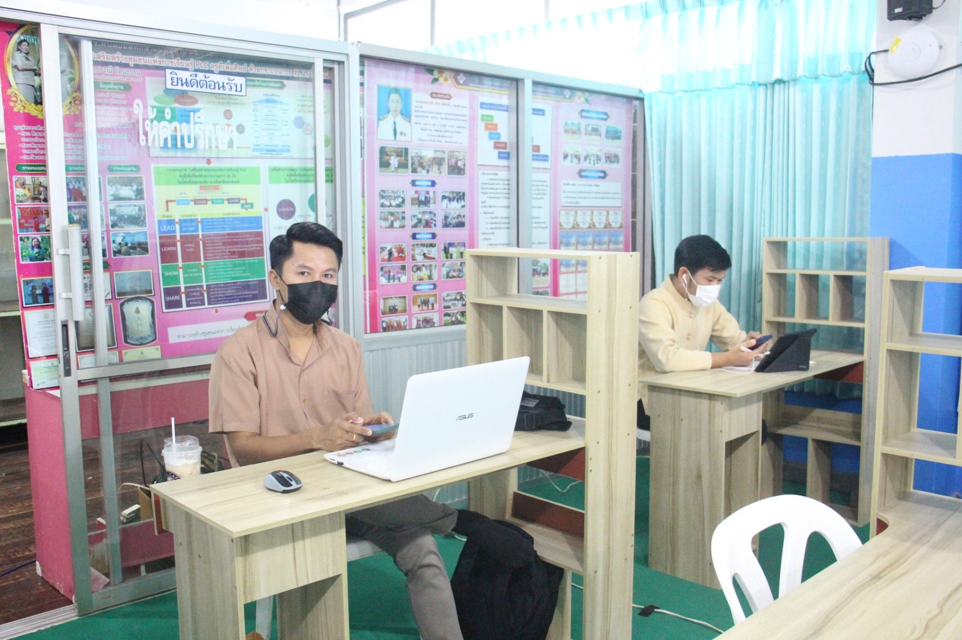
รายงานผลการประเมินตนเอง
(Self Assessment Report : SAR)
ปีการศึกษา1/2564
การปฏิบัติงานในหน้าที่ครู ปีการศึกษา 2564
นายนัฐพล หาญสำโรง
(ครูนัท)
รายวิชาที่สอน รวม 25 คาบ
สังคมศึกษาฯ ชั้น ม.2/1 - 2/3
หน้าที่พลเมือง ชั้น ม.2/1 – 2/4
หน้าที่พลเมือง ชั้น ม.3/1 – 3/4
หน้าที่พลเมือง ชั้น ม.4/3 – 4/4
ชุมนุม เปิดโลกสังคม
กิจกรรมพัฒนาผู้เรียน กิจกรรมรักษาดินแดน
โฮมรูมที่ปรึกษานักเรียน ชั้น ม.3/1
______
ตำแหน่ง ครู วิทยฐานะ ครูชำนาญการ
โรงเรียนนาเชือกพิทยาสรรค์ สพม.มหาสารคาม
ข้อมูลส่วนตัว
ชื่อ – ลกุล นายนัฐพล หาญสำโรง
เกิดวันที่ 19 มีนาคม 2532 อายุ 32 ปี
สัญชาติ ไทย เชื่อชาติ ไทย ศาสนา พุทธ
ที่อยู่ 19 หมู่ 13 ต.เมืองแก อ.สตึก จ.บุรีรัมย์ 31150
งานพิเศษ กลุ่มบริหารงานกิจการนักเรียน งานจราจร
งานบุคคลและส่งเสริมคุณธรรม จริยธรรม
งานส่งเสริมประชาธิปไตยในโรงเรียน
ประวัติการทำงาน
เริ่มรับราชการ ตำแหน่ง ครูผู้ช่วย
วันที่บรรจุ : 27 พฤษภาคม 2557
โรงเรียนสอยดาววิทยา อ.สอยดาว จ.จันทบุรี
การเข้าอบรม / PLC / นำเสนอผลงาน
การอบรมการเตรียมความพร้อมครูในการประเมินวิทยฐานะเกณฑ์ใหม่
การอบรมพัฒนาทักษะการจัดการเรียนการสอนออนไลน์อย่างมีประสิทธิภาพในยุค New Norma
การอบรมการพัฒนาสื่อการสอนออนไลน์ให้ปัง
การอบรมการพัฒนาทักษะการจัดการเรียนการสอนภาษาอังกฤษ Online อย่างมีประสิทธิภาพ และเตรียมความพร้อมสำหรับการสอบ CEFR
การอบรมการสร้างความตระหนักด้านความมั่นคงปลอดภัยทางไซเบอร์
หลักสูตรGood Food For All กินดี อยู่ดี ในโรงเรียนวิถีพุทธ
ปัจจุบันดำรงตำแหน่ง ครู วิทยฐานะ ครูชำนาญการ
โรงเรียนนาเชือกพิทยาสรรค์ อ.นาเชือก จ.มหาสารคาม
อายุราชการ 7 ปี 3 เดือน
การใช้สื่อ ICT เพื่อการเรียนรู้
ผลงานที่ภาคภูมิใจ / โครงการเด่น
ภาพการปฏิบัติงาน ภาคเรียนที่ 1/2564
รางวัลสภานักเรียนระดับภาค
โรงเรียนสุจริต ปีการศึกษา 2564
ลงชื่อ ผู้รายงาน
( นายนัฐพล หาญสำโรง )
ตำแหน่ง ครู คศ.2

